Slide 1

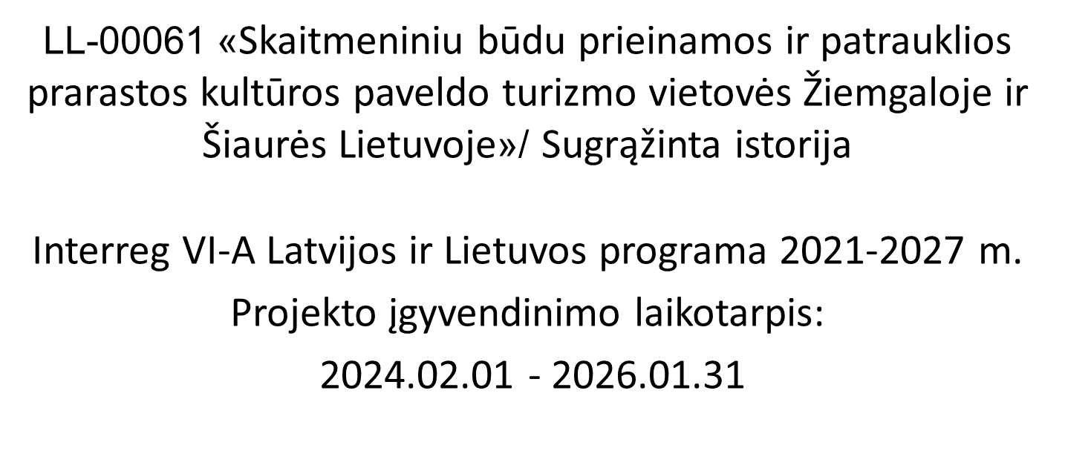

Slide 2

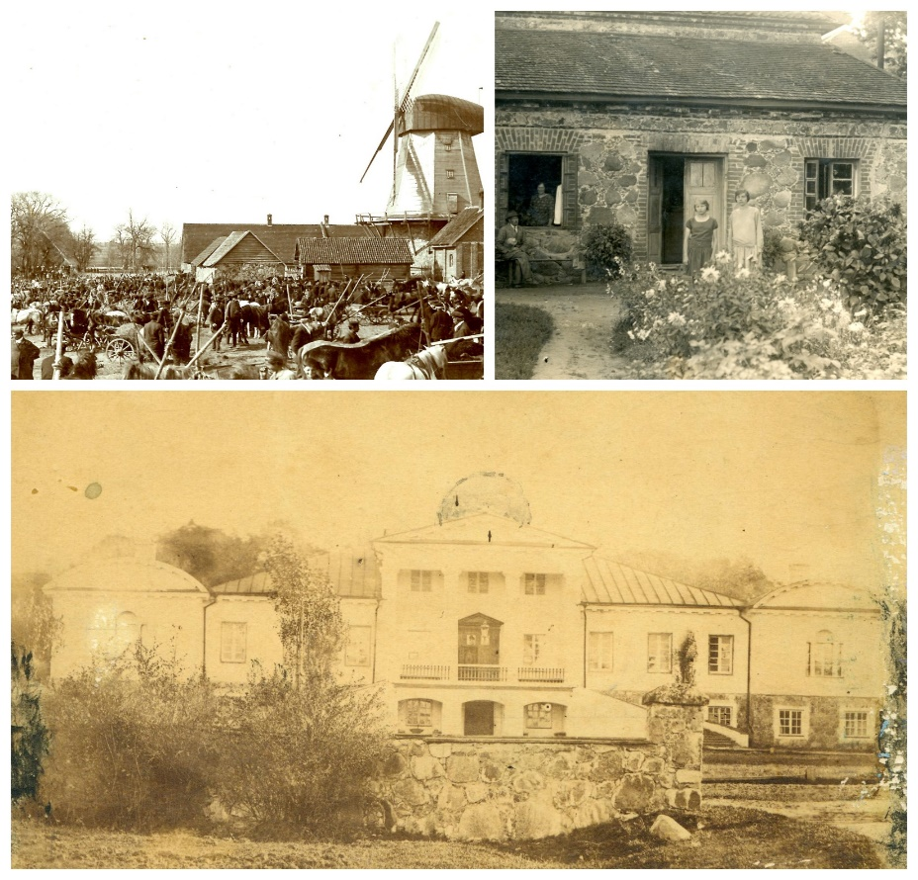
Vadovaujantis partneris: Žiemgalos planavimo regionas (VP)
Partneriai:
Aizkrauklės savivaldybė (LV)
Stasio Eidrigevičiaus meno centras (LT)
Bauskės savivaldybė (LV)
Rokiškio rajono savivaldybės administracija (LT)
Jekabpilio savivaldybė (LV)
Akmenės rajono savivaldybės administracija (LT)
Jelgavos savivaldybė (LV)

Slide 3

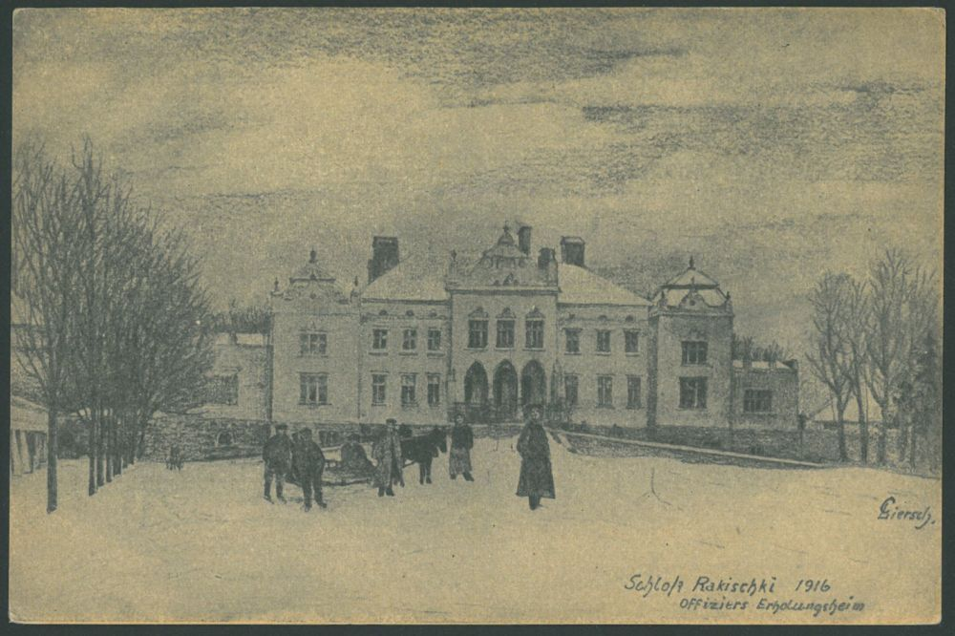
Projekto tikslas - sustiprinti prarasto ir nebematomo kultūros ir istorijos paveldo vaidmenį Žiemgaloje ir Šiaurės Lietuvoje, plėtojant interaktyvius, skaitmeninius
ir socialiai prieinamus turizmo produktus ir bendrą maršrutą, didinant lankytojų ir nakvynių skaičių Programos teritorijoje.

Slide 4
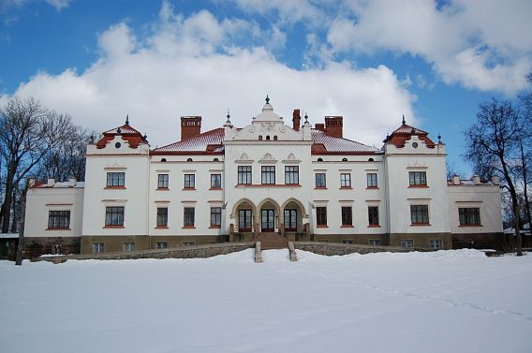

Projekte naudojamos šiuolaikinės technologijos, kad būtų suteikta unikali patirtis, pritraukta daugiau turistų ir paskatinta ilgiau pasilikti.
Projekto metu bus paremta 20 objektų, įskaitant Koknesės pilies griuvėsius, Garsenės dvarą, Čerkeso-Besparnio dvarą ir kitus objektus Bauskės, Akmenės ir Jelgavos regione ir sukurti įvairūs interaktyvūs turizmo produktai.

Slide 5


Projekto metu planuojama kurti interaktyvius skaitmeninio turizmo produktus ir skaitmeninį prarastų kultūros paveldo objektų prieinamumą, gerinant 7 projekto partnerių teritorijose esančių turistinių objektų skaitmeninį prieinamumą:
Sukurti 4 objektai su skaitmeniniais 3D modeliais, į kuriuos įtraukta animacija ir garso efektai, 1 skaitmeninis stendas ir sukurti 2 žaidimai „Pasverk ir pamatuok“ ekspozicijai Bauskės rotušėje/TIC
12 papildytosios realybės (AR) 3D pasakojimo stotelių
apie Juozo Čerkeso-Besparnio dvarą

Slide 6



12 papildytosios realybės (AR) 3D pasakojimo stotelių apie Juozo Čerkeso-Besparnio dvarą;
Sukurta mobilioji programėlė su 3D realybe Rokiškio dvaro ansamblyje, virtualus pasivaikščiojimas
istoriniais Tyzenhauzų giminės keliais;
- Sukurti papildytosios realybės (AR) produktai apie Koknesės pilies griuvėsius, įsigytos skaitmeninės,
mobiliojo stendo vietos Koknesės pilies griuvėsiuose, radijo gidai;
įrengti 7 interaktyvūs metaliniai stendai su QR kodais Akmenėje;
sukurtas detalus 3D erdvinis objektas apie vaiduoklį "Mėlynoji ponia" Garsenės dvare su geolokacija pagal Garsenės dvarą AR sprendime, įsigytas ir įrengtas lauko turizmo informacijos punktas, pasiekiamas 24 val. per parą, sukurtas garsinis pėsčiųjų ir dviračių maršrutas po Garsenės kaimą, įrengti lauko lankytojų skaitikliai / srauto matuokliai;
Sukurta skaitmeninė projekcija ant fortepijono grojant XIX a. muziką Lielplatonės dvare, sukurtas interaktyvus "lango" ekranas Lielvirkavos dvare.

Slide 7
Įgyvendinant projektą bus stiprinamos turizmo sektoriaus skaitmeninės kompetencijos per įvairius mokymus, seminarus ir pažintinius vizitus:
- 2 internetiniai mokymai Žiemgaloje ir Panevėžyje, skirti skaitmeniniams įgūdžiams tobulinti
- 4 praktiniai skaitmeninių įgūdžių mokymai, skirti turizmo objektams ir produktams populiarinti Bauskėje ir Jekabpilyje, Rokiškyje ir Panvėžyje
- 2 mokymai apie prieinamumą skaitmeninėje aplinkoje Žiemgaloje ir Šauliuose
- 2 praktiniai seminarai apie skaitmeninius sprendimus renkant įėjimo mokesčius Jelgavoje ir Akmenėje
- 3 vietiniai seminarai apie skaitmeninių technologijų sprendimus ir inovacijas Bauskėje, Aizkrauklėje ir Akmenėje.

Slide 8

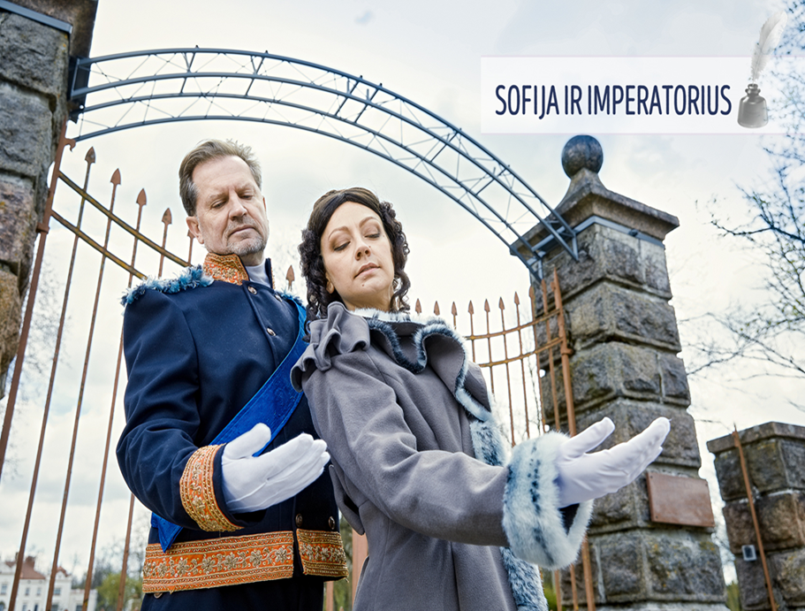
Siekiant pasidalyti gerąja patirtimi apie galimus ir esamus skaitmeninius sprendimus partnerių teritorijose, gauti daugiau informacijos apie sukurtus turizmo produktus ir skaitmeninio turizmo pasiūlymus, istorinių objektų plėtrą ir įtraukimą, taip pat socialinės įtraukties priemones turizmo objektams, bus surengti 4 mokomieji vizitai Bauskėje, Jekabpilyje, Panevėžyje ir Rokiškyje.

Slide 9

Bus sukurtas ir žemėlapyje išspausdintas bendras interaktyvus turizmo maršrutas apie prarastus kultūros paveldo objektus anglų, latvių ir lietuvių kalbomis, organizuoti naujai sukurtų skaitmeninių sprendimų reklaminiai renginiai kiekvieno projekto partnerio teritorijoje.

Slide 10

Siekiant populiarinti bendrą maršrutą ir projekto partnerių patobulintus objektus, Žiemgaloje ir Lietuvoje partnerių teritorijoje bus surengtas bendras kelionių konkursas, taip pat 4 viešinimo kampanijos, skirtos parengtam turizmo maršrutui ir objektams populiarinti Latvijoje, Panevėžyje, Rokiškyje ir Akmenėje ir 2 reklaminiai turai žurnalistams, tinklaraštininkams, gidams Žiemgaloje ir Panevėžyje.

Slide 11

Projekto biudžetas: 752 295,17 EUR.
Bendras Europos regioninės plėtros fondo finansavimas: 601 836,13 EUR.
Žiemgalos planavimo regiono biudžetas: 153 395,00 EUR.
Projektą iš dalies finansuoja:
Projekto programa: Projektų programa: Interreg VI-A Latvijos ir Lietuvos programa 2021-2027 m.

Slide 12
Projekto programos interneto svetainė: https://latlit.eu/theprojects/reclaimed_history/
Oficiali ES interneto svetainė: www.europa.eu
Šis leidinys parengtas gavus Europos Sąjungos finansinę paramą. Už jo turinį atsako tik Žiemgalos planavimo regionas ir jis nebūtinai atspindi Europos Sąjungos nuomonę.

